Slide 1
Verschillen in welzijn van kinderen met (een vermoeden van) TOS
Wendy Bliekendaal & Britt Hakvoort
Namens de projectgroep Taal in Zicht

Slide 2
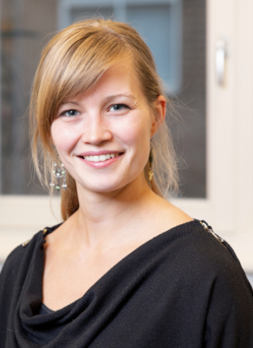
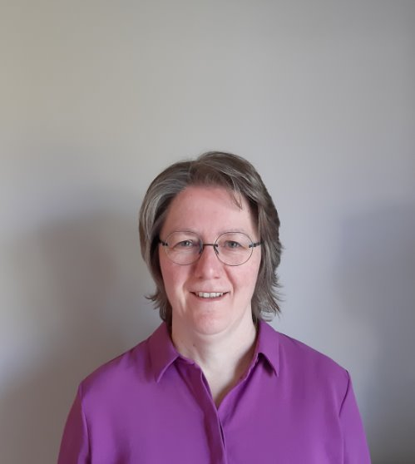
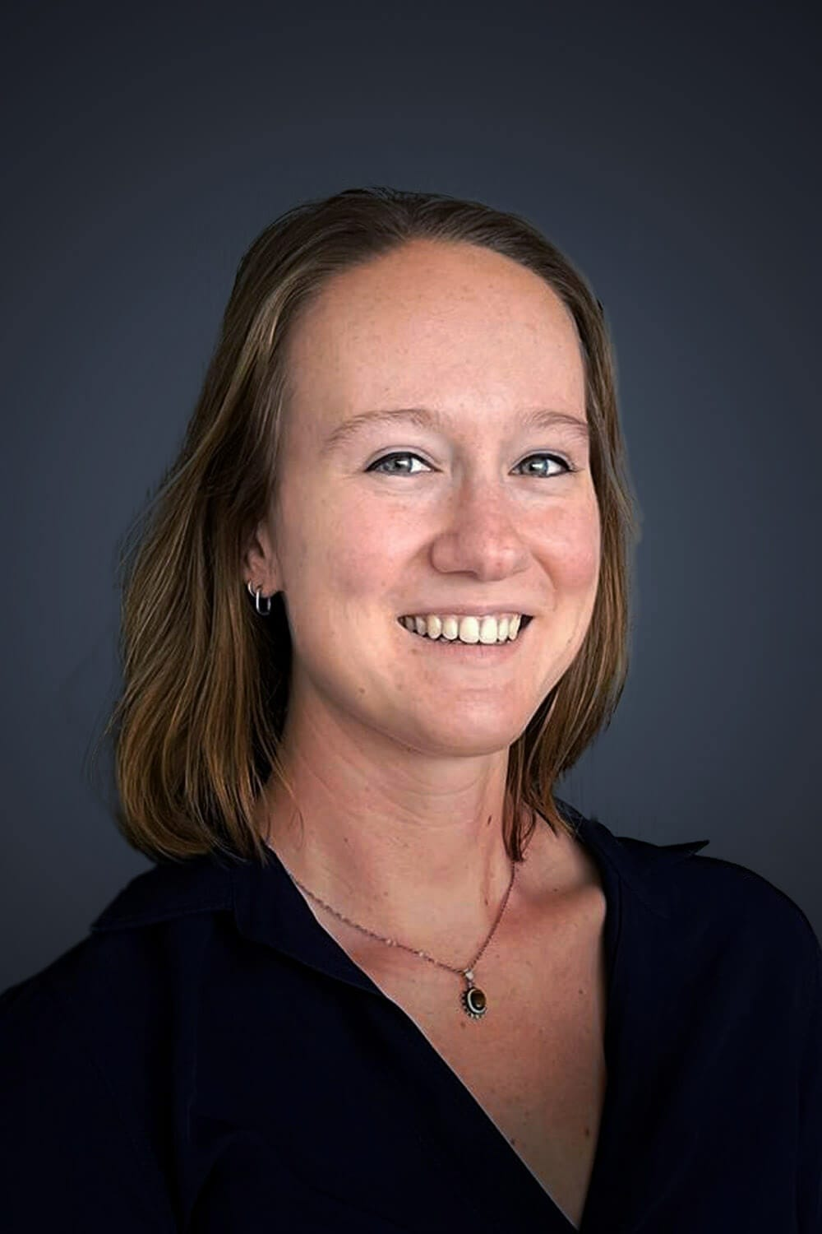
De projectgroep
Iris Duinmeijer (NSDSK)
Annette Scheper (Kentalis)
Britt Hakvoort (Auris)
Lonneke Janssen (Kentalis)
Luisa de Heer (NSDSK)
Wendy Bliekendaal (Auris)
Mélanie van Barreveld (Kentalis)
Margo Zwitserlood-Nijenhuis
(Pento)
Marijke Zoons (Adelante)
Charlotte Cohen (Auris)
Notes:
Voorstellen team, en noemen Deelkracht

Slide 3
Een TOS heeft gevolgen voor…
Taal en communicatie
Sociaal-emotionele ontwikkeling
Cognitieve en schoolse
ontwikkeling
Maatschappelijk
functioneren
Notes:
Bij TOS zijn er problemen in de talige en communicatieve ontwikkeling. TOS ziet er bij ieder kind anders uit, maar ieder kind met TOS heeft op een manier problemen met taal en communicatie.
Dat kan doorwerken op andere vlakken.
- Bijvoorbeeld in hoe een kind zich voelt, of hoe goed het met emoties kan omgaan
- Of hoe makkelijk het op school kan meekomen, bijvoorbeeld met leren lezen of opdrachten goed uitvoeren
- En op eigen benen staan en mee leren doen in de maatschappij – en dat is met TOS niet altijd makkelijk.
Dat komt doordat taal verbonden is met deze andere vaardigheden. Er is al veel onderzoek gedaan waarbij een relatie tussen taal en deze andere vaardigheden is aangetoond. Maar… zoals de TOS er voor elk kind anders uitziet, zo zijn er ook hele grote verschillen in waar kinderen met TOS – naast taal – nog meer tegenaanlopen. Als groep hebben kinderen met TOS bijvoorbeeld meer sociaal-emotionele problemen dan kinderen zonder TOS, maar dat betekent niet dat élk kind met TOS die problemen heeft. Sommige kinderen redden zich prima. Of kunnen prima meekomen op school of in de maatschappij. We weten nog niet goed wat nu voorspelt hoe een kind met TOS zich op andere vlakken dan taal zal ontwikkelen.

Slide 4
Een TOS heeft gevolgen voor…
Taal en communicatie
Sociaal-emotionele ontwikkeling
Cognitieve en schoolse
ontwikkeling
Maatschappelijk
functioneren
Notes:
We zien het als een kluwe met garen om te ontwarren.

Slide 5
Notes:
In Taal in Zicht onderzoeken we hoe deze ontwikkelingsdomeinen zich tot elkaar verhouden en waarom het ene kind met TOS zich makkelijker ontwikkelt op school en in de maatschappij dan de ander. Om die vraag goed te onderzoeken is een grote onderzoeksgroep belangrijk. Met zo’n grote groep kunnen we bekijken: wat is de overeenkomst tussen kinderen die meer problemen gaan ervaren? En wat is de overeenkomst tussen kinderen die minder problemen ervaren? Dat kan ons in de toekomst bijvoorbeeld helpen om betere of eerder hulp te bieden. Of om bijvoorbeeld aan ouders een beter beeld te schetsen van waar zij rekening mee moeten houden in de toekomst. Gelukkig hebben we bij Taal in Zicht zo’n mooie grote onderzoeksgroep. In totaal hebben meer dan 500 kinderen en hun ouders meegedaan aan het eerste meetmoment!

Slide 6
Opzet van het onderzoek
Notes:
(Uitleg tijdlijn) Vandaag presenteren we jullie iets over de dataset die compleet is, namelijk die van de eerste twee meetmomenten.
En we zoomen in op één ontwikkelingsdomein, namelijk het welzijn van kinderen.

Slide 7
Welzijn?
511 kinderen
Kwaliteit van Leven
Sociaal-emotioneel functioneren
Bijv. (pro)sociale vaardigheden, emotieherkenning, hyperactiviteit/impulsiviteit, internaliserend/externaliserend gedrag (Charman et al., 2015; Conti-Ramsden et al., 2017; Law et al., 2009; Le et al., 2020).
Perceptie betreffende het fysieke, psychologische en sociale welzijn (Markham et al., 2009).
Weinig studies die over beide concepten rapporteren!

Slide 8
Meten van welzijn in Taal in Zicht
Sociaal-emotioneel functioneren
Kwaliteit van Leven
511 kinderen
Strength & Difficulties Questionnaire (SDQ)
“Mijn kind heeft vaak driftbuien of
woede-uitbarstingen”
Niet waar – Een beetje waar – Zeker waar
Mogelijke totaalscore 0 - 40
Kiddy-KINDL-R voor ouders
“Afgelopen week was mijn kind trots op zichzelf”
Nooit – Zelden – Soms – Vaak – Altijd
Mogelijke totaalscore 0 - 100
N = 511, waarvan 74% jongens

Slide 9
Sociaal-emotioneel functioneren
511 kinderen
34,6%
58,2%
7,2%
Notes:
TiZ kinderen als groep verschillen significant van normgroep SDQ. Gemiddelde totaalscore valt in borderline gebied.
Power – duiding dat je snel significante resultaten krijgt met zo'n groot sample
Als je kijkt naar de spreiding valt meer dan de helft van de kinderen in verhoogd gebied.
(voor onszelf)
​
T-toets - significant afwijkend van de norm? – one sample t-toets​
Totaal: t = 18.48 (p<.001, cohen’s d = .817)​
Emotioneel: t = 10,463 (p<.001, cohen’s d = .463)​
Gedrag: t = -3,309 (p<.001, cohen’s d = -.146) – lager dan norm!​
Hyperactiviteit: t= 12,68 (p<.001, cohen’s d = .561)​
Leeftijdgenootjes: t= 30.59 (p<.001, cohen’s d = 1.353)​
Prosociaal: t= -5.12 (p<.001, cohen’s d = -.226)​
​
SDQ​
​
Emotioneel​
3. Klaagt vaak over hoofdpijn, buikpijn, of misselijkheid​
8. Heeft veel zorgen, lijkt vaak over dingen in te zitten​
13. Vaak ongelukkig, in de put of in tranen​
16. Zenuwachtig of zich vastklampend in nieuwe situaties, verliest makkelijk zelfvertrouwen​
24. Voor heel veel bang, is snel angstig​
​
Gedrag​
5. Heeft vaak driftbuien of woede-uitbarstingen​
7. Doorgaans gehoorzaam, doet gewoonlijk wat volwassenen vragen​
12. Vecht vaak met andere kinderen of pest ze​
18. Liegt of bedriegt vaak​
22. Pikt dingen thuis, op school of op andere plaatsten​
​
Hyperactiviteit​
2. Rusteloos, overactief, kan niet lang stilzitten​
10. Constant aan het wiebelen of friemelen​
15. Gemakkelijk afgeleid, heeft moeite om zich te concentreren​
21. Denkt na voor iets te doen​
25. Maakt opdrachten af, kan de aandacht goed vasthouden​
​
Leeftijdsgenoten​
6. Nogal op zichzelf, neigt er toe alleen te spelen​
11. Heeft minstens één goede vriend of vriendin​
14. Wordt over het algemeen aardig gevonden door andere kinderen​
19. Wordt getreiterd of gepest door andere kinderen​
23. Kan beter opschieten met volwassenen dan met andere kinderen​
​
Prosociaal​
1. Houdt rekening met gevoelens van anderen​
4. Deelt gemakkelijk met andere kinderen (bijvoorbeeld speelgoed, snoep, potloden, enz.)​
9. Behulpzaam als iemand zich heeft bezeerd, van streek is of zich ziek voelt​
17. Aardig tegen jongere kinderen​
20. Biedt vaak vrijwillig hulp aan anderen (ouders, leerkrachten, andere kinderen)​

Slide 10
Kwaliteit van Leven
Notes:
TiZ kinderen scoren erg vergelijkbaar met de normgroep van de KINDL. Wel significante verschillen…kan komen door grote groep deelnemers.
In gezin en zelfvertrouwen scoren TiZ kinderen een betere kwaliteit van leven dan normgroep.
Grootste verschillen op vragen die gaan over vriendschappen.
30% onder –1SD (t.o.v. 16% in normale populatie)
Wat bepaalt of een kind hoge scores behaalt in kwaliteit van leven en het andere kind lagere scores.
(voor onszelf)
Norm = een Duitse studie N=3579 (3-6 jaar)
Hoger = beter, max score is 100 (is allemaal omgescoord middels spss syntax van onze Duitse vrienden)
T-toets - significant afwijkend van de norm? – one sample t-toets
Totaal: t = -8,57 (p<.001, cohen’s d = -.379)
Lichamelijk: t = -6,21 (p<.001, cohen’s d = -.275, )
Emotioneel: t = -6,21 (p<.001, cohen’s d = -.363)
Zelfvertrouwen: t= 3,735 (p<.001, cohen’s d = .165) higher!
Gezin: t= 3,591 (p<.001, cohen’s d = .159) higher!
Vrienden: t= -15.318 (p<.001, cohen’s d = 0.678)
School: t= -11,13 (p<.001, cohen’s d = -.492)

Slide 11
Wat verklaart verschillen in welzijn?
Taalontwikkeling
511 kinderen
Welzijn
Communicatieve participatie?
Notes:
Bij TOS wordt natuurlijk vaak gedacht aan de geringe taalvaardigheid als belangrijke voorspeller voor welzijn.
We weten vanuit de literatuur taalproblemen een relatie hebben met de sociaal-emotionele ontwikkeling.
Die relatie is voor kinderen zonder TOS aangetoond en wordt ook wel bevestigd door het feit dat kinderen met TOS vaak problemen hebben op dit vlak
Maar we weten ook taalvaardigheid bij TOS maar een klein deel van de variantie in welzijn verklaart
Andere longitudinale studies toonden al dat ernstigere taalproblemen niet perse leiden tot meer problemen in welzijn
Er lijken dus nog andere factoren een rol te spelen – waarvan jullie al allerlei mogelijke factoren hebben genoemd

Slide 12
Wat verklaart verschillen in welzijn?
Taalontwikkeling
511 kinderen
Communicatieve participatie?
Welzijn
Notes:
Een mogelijke factor is de communicatieve participatie of redzaamheid van een kind.
‘Communicatieve participatie is het begrijpen en begrepen worden in een sociale context door het inzetten van verbale en/of non-verbale communicatieve vaardigheden’. Dat leunt natuurlijk sterk op je taalvaardigheid, maar is niet hetzelfde.
Er zijn kinderen met zwakke taalscores die zich toch goed kunnen redden in de communicatie, en vice versa.
Contact met anderen is essentieel voor de sociale en emotionele ontwikkeling.
Daarom denken we dat naast taal de communicatieve participatie een rol zou kunnen spelen in de verschillen die we zien tussen kinderen in welzijn.
Hier nog ook iets over andere mogelijke factoren van invloed die mogelijk door mensen genoemd worden?:
Meertaligheid
SES
Meegenomen in de analyses

Slide 13
Communicatieve participatie
511 kinderen
511 kinderen
7 vragen, gebaseerd op Zwitserlood en Wiefferink (2017)
“Mijn kind kan zelfstandig communiceren met andere kinderen/leeftijdgenoten”
Helemaal niet heel goed
0----------------------------------10
Mogelijke totaalscore 0 - 70
Notes:
In ons onderzoek hebben we communicatieve participatie gemeten met 7 stellingen die dingen over de communicatie met verschillende anderen, zoals leeftijdgenoten of broertjes/zusjes, en over sociale contacten en vriendschappen.
Ouders gaven op een 10-puntschaal aan in hoeverre de stelling gold voor hun kind.
Het totaal is een somscore tussen de 0 en 70 punten.
Hier zien jullie de gemiddelde score en de variatie in scores.
@onszelf: boxplot totaalscore nog toevoegen (deze is oud en nog niet zo netjes) - Sanne maakt
(voor ons)
Mijn kind kan zelfstandig communiceren met ons, de ouders/verzorgers
Mijn kind kan zelfstandig communiceren met broers/zussen/andere gezinsleden
Mijn kind kan zelfstandig communiceren met andere kinderen/leeftijdgenoten
Mijn kind kan zelfstandig communiceren met bekende volwassenen
Mijn kind kan zelfstandig communiceren met onbekenden/nieuwe volwassenen
Mijn kind heeft – buiten schooltijd – sociale contacten met leeftijdgenoten
Mijn kind heeft vriendschappen met kinderen/leeftijdgenoten

Slide 14
Conclusie
Taalontwikkeling
511 kinderen
Betere zinsontwikkeling >
Betere communicatieve participatie​
Communicatieve participatie
Betere communicatieve participatie =
minder sociaal-emotionele problemen en een hogere kwaliteit van leven
Welzijn
Notes:
Vraag terugpakken
Vast niet verrassend voor klinische professionals: koppeling naar implementatievragen maken
Maar: ook veel variatie!!!

Slide 15
Implementatie?
Ik werk al met doelen gericht op communicatieve participatie.
Hoe meet en monitor je dit?
Notes:
Suggestie Margo: kijken jullie naar CP en hoe in jouw organisatie. Vragenlijsten: gebruik je die?

Slide 16
Take home message
Naast taalvaardigheid is de communicatieve participatie belangrijk voor het welzijn van kinderen met (een vermoeden van) TOS
Behandeling en ondersteuning voor kinderen met TOS richten zich hier vaak al op, maar nog niet gemeten/gemonitord
FOCUS en FOCUS-34 voor < 6 jaar (www.focusoutcomemeasurement.ca)
Project COMPARe 2023-2025: vragenlijst voor > 6 jaar
(Auris, HU, Kentalis en NSDSK)
Notes:
Niet alleen taaltestscores belangrijk
Ook hoe goed kind vermogen kan inzetten in dagelijkse praktijk.
Functionele maat van taalvaardigheid is dus belangrijk.

Slide 17
Vooruitblik
Middelbare school
Taal
Cognitie
Sociaal-emotionele ontwikkeling
Maar ook: ervaren last, wat is er nodig op de middelbare school?

Slide 18
Implementatie?
Ik kan de resultaten van Taal in Zicht goed toepassen in mijn eigen werk.
Notes:
Suggestie Margo: kijken jullie naar CP en hoe in jouw organisatie. Vragenlijsten: gebruik je die?

Slide 19
Implementatie?
Wat heb je nodig om de resultaten toe te kunnen passen in je dagelijkse werk?
Notes:
Margo: Wat heb je nodig en wat kun je morgen al gaan doen?
Marijke: Welk resultaat van dit project is waardevol om mee te nemen naar je eigen praktijk? Welke invloed zal dit hebben?

Slide 20
Bedankt voor jullie aandacht!
34,6%
58,2%
Dit project wordt mogelijk door subsidie van
Subsidienummer: 637003002
7,2%
www.projecttaalinzicht.nl
Notes:
Veel dank voor jullie aandacht
We kunnen dit project natuurlijk niet uitvoeren zonder de hulp van alle kinderen en ouders die meedoen
En we zijn ook zeer dankbaar dat dit project gesubsidieerd wordt door ZonMW
Wil je nou meer weten over de uitkomsten van ons project, kijk dan eens op www.projecttaalinzicht.nl
Daar kan je ook terecht voor vragen, maar misschien hebben jullie die nu ook?

